Slide 1
Facultatea de Mangement, Inginerie Economică în Agricultură și Dezvoltare Rurală
Proiect Marketing
Promovarea comercială a unei mărci de vin:
Vinul de Robănești
Prof. Conf. Univ. Dr. Florin Frone

Slide 2
Vin de Robănești
Echipa este formată din:
Bușu M Marinela Elena
Constantin T Alina Claudia
Sima M Constantin

Slide 3
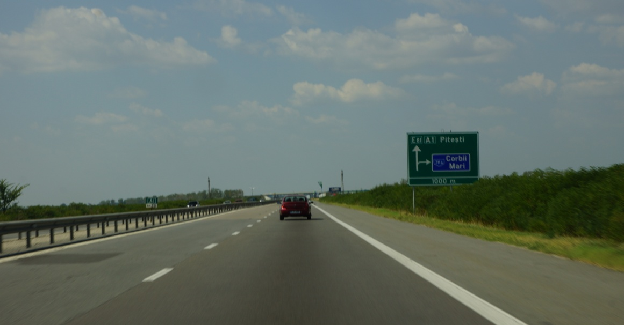
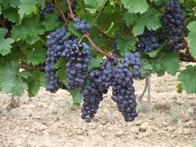
Părăsim orașul pentru a merge la ţară într-un sat cu aer curat unde poluarea nu există.
Acolo cresc struguri dulci şi parfumaţi din care se face un vin de excepție.

Slide 4
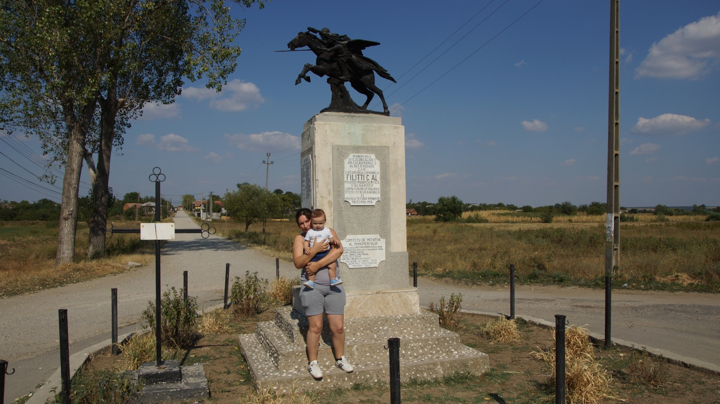
În zona Olteniei este satul Robăneşti. Judeţul Dolj. Sat cu însemnătate istorică. Aici au avut loc lupte cu armata germană în Primul Război Mondial în noiembrie 1916. În fiecare an pe 10 noiembrie sătenii comemorează „şarja” de la Robăneşti, atac în care mulţi români şi-au dat viaţa pentru a împiedica armata germană să ajungă la Bucureşti.

Slide 5
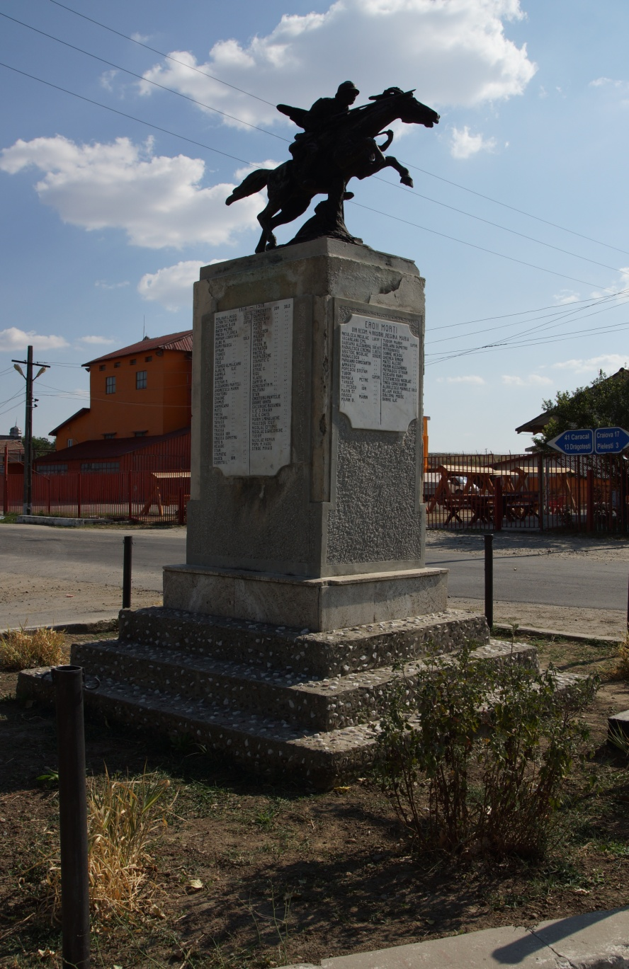
În mijlocul satului se află monumentul „Şarja”. Anual se depun coroane de flori pentru cinstirea memoriei eroilor de la Robăneşti.

Slide 6
Crearea vinului din struguri este o îndeletnicire din vremuri străvechi. Tracii şi grecii aveau chiar un zeu al vinului: Dionysos. Localnicii denumesc soiul de struguri, ananas.

Slide 7
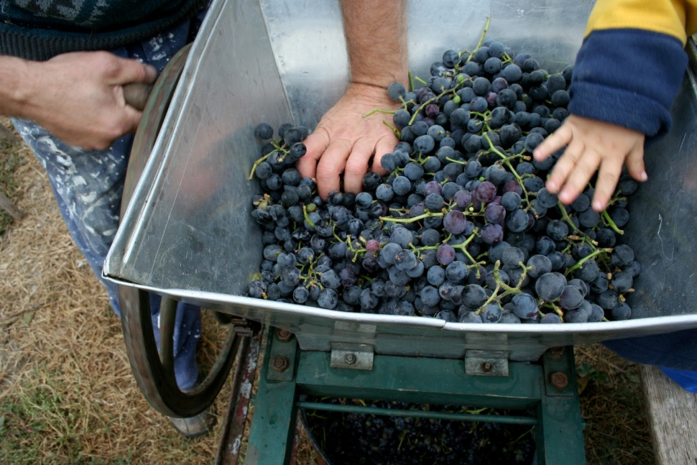
Strugurii sunt culeşi cu atenţie de către membrii familiei şi prieteni. După ce ii culegem, ii zdrobim, rezultând un must dulce si parfumat.

Slide 8
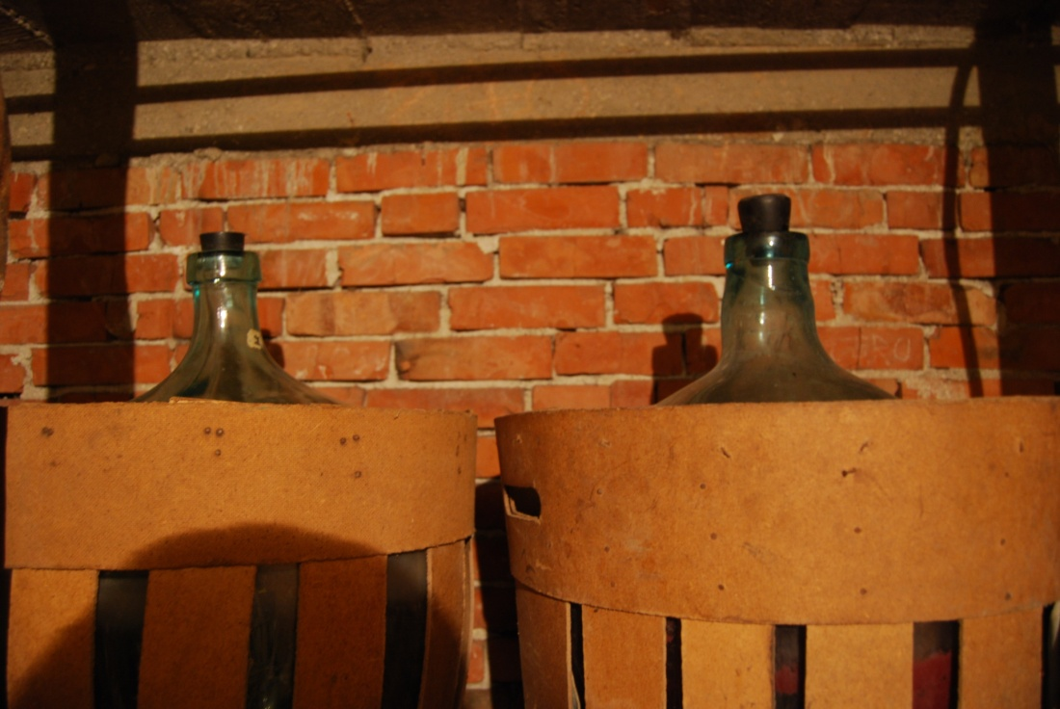
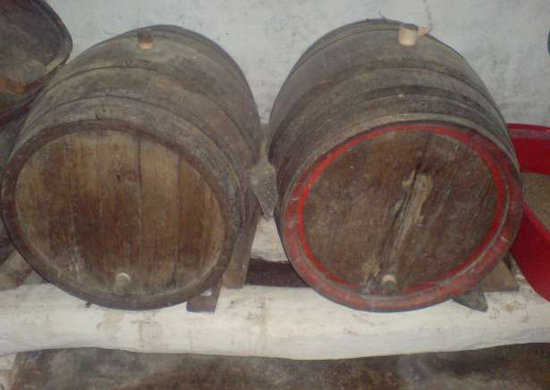
Mustul îl depozităm apoi într-un beci răcoros în damigene şi butoaie pentru a putea fermenta, rezultând vin.
Obţinerea vinului se face în mod tradiţional. Un aspect important este că nu folosim conservanţi, coloranţi sau alte substanţe chimice.

Slide 9
După perioada de fermentație vinul capătă un aspect limpede. Acum îl tragem în sticle și este numai bun de servit.

Slide 10
Chestionar interviu pentru consumator
Consumați vin?
Ce fel de vin vă place?
Cât de des consumați vin?
Familia consumă vin?
Prieteni consumă vin?
Cumpărați vin pentru a-l face cadou?
După ce criteriu cumpărați vin?
- marcă
- preț
- gust
- oferte speciale
- aspect sticlă/etichetă

Slide 11
Principalele atuuri ale produsului:
rețetă tradițională
materii prime tradiționale
fără conservanți, coloranți, chimicale
logoul va fi monumentul din sat
gust foarte bun
nume ușor de pronunțat/reținut:
VIN DE ROBĂNEȘTI

Slide 12
Prețul
Prețul minim pe piață este de 5 lei/litru.
Așa că dacă pornim cu prețul de 5 lei/litru, clientul ar putea să creadă că este vorba de o calitate slabă a vinului.
Alegem prețul de 7 lei/litru.
Dacă în timp vânzările sunt bune putem mări prețul.

Slide 13
Politica de distribuție
Vinul se va vinde în:
supermarket-uri
magazine de băuturi
baruri, restaurante
Acestea vor fi aprovizionate de către noi direct din beciul din Robănești.

Slide 14
Promovarea comercială
Promoție la vânzare: la 3 sticle cumpărate, una gratuită
Clip video sugestiv cu limbaj popular și fond muzical plăcut
Promovare prin Internet: http://vin.fdx.ro

Slide 15
Mulțumim publicului pentru atenția acordată și îi invităm să cumpere un vin de excepție

